Slide 1
Získavanie a spracovanie informácií
Slovenský jazyk pre 1. ročník gymnázií a stredných škôl

Slide 2
Informácia – z lat. slova INFORMARE – utvárať, odovzdávať, predstavu
Informatika – veda, ktorá sa zaoberá
získavaním, spracovaním , uchovávaním a odovzdávaním informácií, vznikla v 50. rokoch 20. st., mladá veda
Informácia – akýkoľvek údaj, poznatok, fakt, ktorý sme doteraz nepoznali
Informácia – údaj dôležitý vzhľadom na
potreby používateľa
zastaranosť – veda ide dopredu a pribúdajú nové poznatky, najrýchlejšie ,,starnú“ informácie v genetike a informatike
nekvalita – často sa uvádzajú chybné informácie, pričom k chybe došlo pri spracovaní alebo prenose, čo by sa nemalo stávať v oficiálnych informačných zdrojoch
Dezinformácia – vyvolávanie nesprávnej predstavy s cieľom mýliť a zavádzať adresáta, zámerne chybná informácia

Slide 3
Ako sa tomu brániť?
Neprijímať info naivne, nekriticky, overovať si ich obsah z rôznych zdrojov.
Zdroje informácií: knihy
noviny, časopisy
televízia
rozhlas
internet

Slide 4
Informačné pramene
primárne - informácie hľadáme v originálnych nespracovaných textoch
sekundárne – informácie vyberáme z primárnych prameňov
terciárne – informácie vyberáme zo sekundárnych niekedy i z primárnych prameňov

Slide 5


Informačné pramene
primárne - sú to pôvodné, nespracované dokumenty, napr.:
kniha
článok na webovej stránke
článok v časopise

Slide 6
Spracovanie informácií z textu
Zaznačíme dôležitosť informácie za okraj záznamovým systémom INSERT (značíme si za okraj + to som vedela, - to som nevedela, ? na toto sa chcem opýtať, ! toto je dôležité atď.)
Napíšeme konspekt (poznámky z obsahu textu v ucelených vetách, stručný výťah najdôležitejších informácií z textu)
Vytvoríme pojmovú mapu (z textu vyberieme dôležité pojmy a graficky ich usporiadame do systému, ktorý je prehľadný a ukazuje nám súvislosti a vzťahy medzi pojmami)
a) pavúková b) hierarchická c) systémová →↓

Slide 7
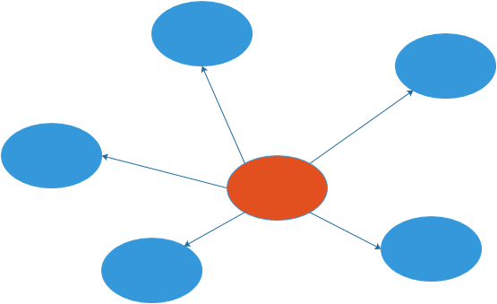
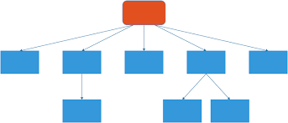
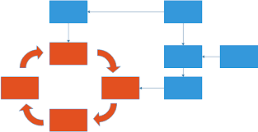
Spracovanie informácií z textu

Slide 8
Spracovanie informácií z textu
Keď čítate neznámy text, dozvedáte sa stále nové informácie. Ako budeme pracovať s novým textom?
Podčiarkneme kľúčové slová
(najdôležitejšie slová v texte, sú nositeľom hlavnej informácie) IBA VO VLASTNEJ KNIHE!!!!!!!!!!
Urobíme si poznámky na margu (na okraji)/ marginálie (vlastné poznámky k časti textu na okraji vonkajšej strany knihy)
Urobíme si osnovu (najstručnejší záznam textu v bodoch, heslách, v menných vetách)

Slide 9
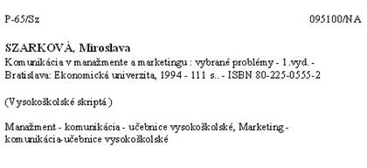
Informačné pramene
sekundárne: obsahujú informácie o primárnych
prameňoch, sprostredkúvajú prístup k nim
katalogizačný lístok
signatúra knihy
menný a vecný register
obsah knihy
resumé/abstrakt
internetový portál

Slide 10
Zdroje informácií
Kartotéka/katalóg - sada lístkov alebo počítačových dát usporiadaných podľa vopred určených zásad, sú určené na efektívne vyhľadávanie dokumentov (nájsť dokument, zistiť, čo má daná knižnica vo fonde kníh) → tak vzniká databáza
menný/autorský
systematický (MDT, 0 - 10), napr. 3 spoločenské vedy
predmetový – heslá, ktoré vyjadrujú tematiku
-------------------------------------------------------------------
tradičný (lístky)
online (softvér)
kartotečný/katalogizačný lístok - (heslovitý údaj o knihe)
- (označenie písmenom a číslom)

Slide 11
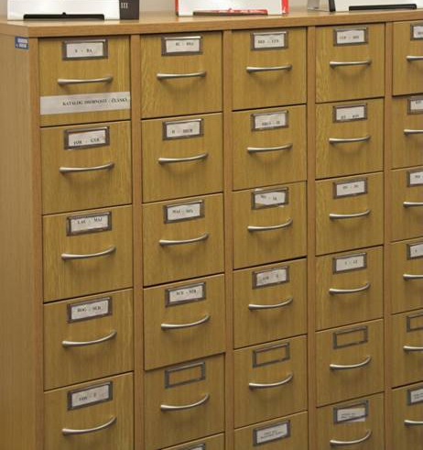
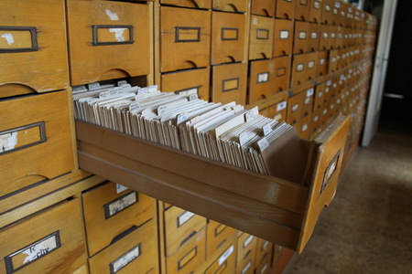
Kartotéka

Slide 12
Knižničný systém na Slovensku
je súčasťou štátneho informačného systému; tvorí ho:
Slovenská národná knižnica (www.snk.sk) Martin
vedecké knižnice (napr. v Prešove)
akademické knižnice (napr.Univerzity Komenského)
verejné knižnice (napr. v Košiciach)
školské knižnice
špeciálne knižnice

Slide 13
Informačné pramene
terciárne:
použitá literatúra
zoznam literatúry (bibliografia)
bibliografický záznam – sekundárny prameň; obsah a formu určuje Slovenská technická norma (Bako, 1980, s. 23)
príklad:
BAKO, M.: Automatizácia knižníc. 2. vyd. Bratislava : Alfa,
1980. 230 s. ISBN 80-8046-020-5.
výsledok vyhľadávania na internete
rešerš (z fr. výťah, prehľad, súhrn) napr. zoznam všetkých dokumentov o Jankovi Kráľovi s bibliografickými údajmi

Slide 14
Spracovanie informácií z textu
Zoznam použitej literatúry
ALBERT, A.: Rozvoj kvality v škole. Bratislava: MC, 2002. ISBN 80-8052-166-2.
BAKO, M.: Automatizácia knižníc. 2. vyd. Bratislava : Alfa, 1980. 230 s. ISBN 80-046-020-5.
BERTRAND, Y.: Soudobé teorie vzdělávání. Praha, Portál 1998. ISBN 80-7178
-216-5. 247 s.
FISCHER, R.: Učíme děti myslet a učit se. Praha, Portál 1997. ISBN 80-7178-120-7.
KOSOVÁ, B.: Humanizačné premeny výchovy a vzdelávania na 1.stupni ZŠ.
Banská Bystrica: MC, ISBN 80-83464-28-8.
KOVALIKOVÁ, S.: Integrovaná tematická výuka. Kroměříž, Spirála 1995.
KYRIACOU, CH.: Klíčové dovednosti učitele. Praha: Portál, 1996, ISBN80-7178
-022-7.
MAŇÁK, J., ŠVEC, V.: Výukové metody. Brno: Paido, 2003, ISBN 80-7315-039-5.
MAREŠ, J.: Styly učení žáků a studentů. Praha, Portál 1998. ISBN 80-7178-246-7.
239 s.

Slide 15
Zdroje
CALTÍKOVÁ, M. et al. 2010. Slovenský jazyk 1 pre stredné školy. Bratislava: Orbis Pictus Istropolitana, 2012. ISBN 978-80-8120-045-8
HINCOVÁ, K. – HÚSKOVÁ, A. 2007. Slovenský jazyk pre 1.-4. ročník stredných škôl. Bratislava: SPN, 2007. ISBN 978-80-10-00690-8
http://i.lidovky.cz/09/112/lngal/MTR2f2ed8_knih7.jpg
http://www.zamekzdar.cz/user_img/60/0_muzeum_knihy_3b.jpg
http://i42.tinypic.com/1esvgw.jpg
http://www.dawinci.sk/Data/Sites/1/media/GalleryImages/87/WebImages/katalogizacnylistok.jpg

Slide 16
Zdroje
http://www.cvtisr.sk/itlib/itlib103/harsanyi1.jpg
http://www.projektsukces.pl/pliki/szybka_nauka_mmap.jpg
http://www.nfa.cz/res/data/000226.jpg
http://www.mocr.army.cz/assets/informacni-servis/zpravodajstvi/13_133.jpg
http://vili.uniba.sk/AK/citovanie_priklady.pdf
http://slovniky.korpus.sk/

Slide 17
Domáca úloha
Vyber si z ľubovoľnej učebnice (vyučovací predmet) 1 tému.
Pracuj s textom danej témy:
a) Použi na okraji strany systém INSERT
b) Podčiarkni kľúčové slová
c) Napíš osnovu v bodoch a heslách
d) Vytvor pojmovú mapu
Odfoť, prosím, text aj úlohami a pošli mi cez EDUPAGE – vpisovacia karta.

Slide 18

Ďakujem za pozornosť!

